Slide 1
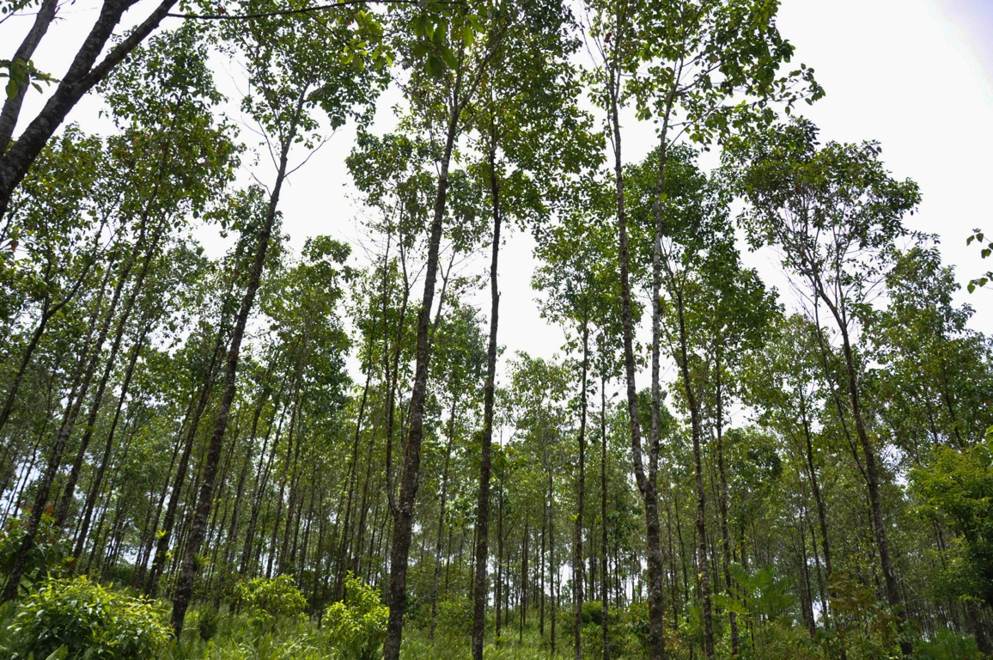
Lecciones aprendidas en el Diseño del Sistema de Información de Salvaguardas para REDD+
Jorge Mario Rodríguez
Diciembre, 2015

Slide 2
Contenido / Content COSTA RICA
Abordaje de las salvaguardas / Safeguards Approach
Principales Logros / Main Achievements
Pasos Siguientes / Next Steps
Lecciones Aprendidas / Lessons Learned

Slide 3
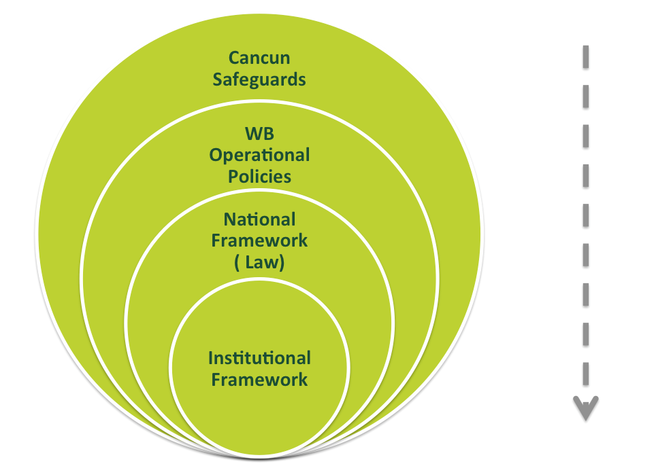
REDD+ COSTA RICA
Abordaje de Salvaguardas / Safeguards Approach

Slide 4
Principales Logros / Main Achievements
Definición del abordaje de las salvaguardas / Safeguards approach definition
Abordaje de Salvaguardas durante todo el proceso de preparación / Safeguards approach during complete process
Análisis del marco legal / Legal framework analysis

Slide 5
Principales Logros / Main Achievements
Proceso de comunicación apoyando abordaje de salvaguardas / Communication process supporting safeguards approach
Definición del SIS / SIS Definition
Definición del enfoque político / Definition of Political Approach

Slide 6
Pasos Siguientes / Next Steps
Garantizar consistencia entre indicadores y políticas / Guarantee consistency between indicators and policies
Divulgación del SIS final / Final SIS Broadcasting
Elaboración de cambios en plataforma tecnológica / Technical platform adjustments
Definición de procesos de reporte / Definition of reporting process

Slide 7
Lecciones Aprendidas / Lessons Learned
Análisis de la institucionalidad del país / Country’s institutional analysis
Ideal: antes de diseñar el SIS, contar con avances de lo que será la Estrategia REDD+ / It’s desirable to have at least a draft of the REDD+ Strategy Draft
Importancia del mapeo de actores, para asegurar roles y participación. / Importance of stakeholder engagement, to establish participation and roles
PARTES
INTERESADAS
Notes:
Administración efectiva por etapas.
Riesgos y beneficios

Slide 8
Lecciones Aprendidas / Lessons Learned
Administración efectiva de la comunicación / Proper communication management
Monitoreo de entendimiento sobre salvaguardas ante las PIRs / Monitoring stakeholders comprehension regarding safeguards
No generar expectativas, hasta no contar con total claridad de cómo se abordará / Don’t create expectations until there is a clear approach
Enfocarse en riesgos/beneficios->política ->actividad -> salvaguarda /Focus on risks/benefits - > policy-> activity
PARTES
INTERESADAS
Notes:
Administración efectiva por etapas.
Riesgos y beneficios

Slide 9
¡ Muchas Gracias !
Thank you!
www.reddcr.go.cr
jrodriguez@fonafifo.go.cr

